Slide 1
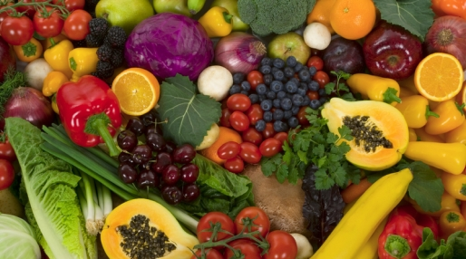
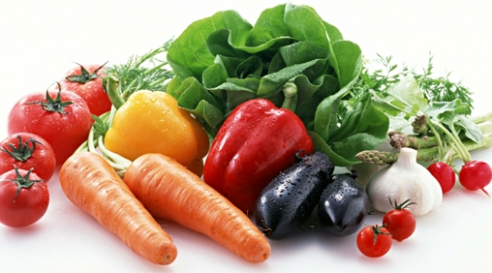
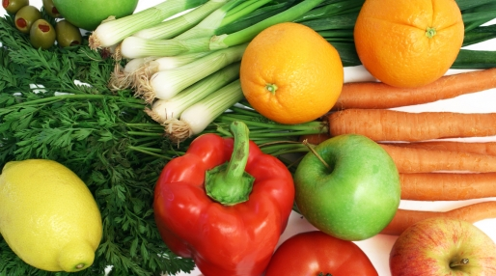
Дұрыс тамақтану
Дұрыс тамақтану – денсаулықты сақтаудың кепілі.

Slide 2
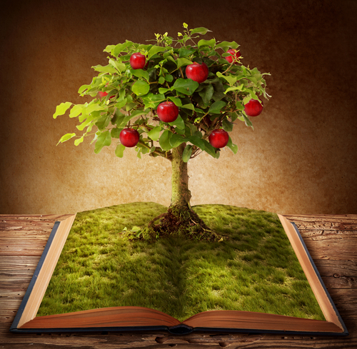
Білген жөн
Осы тақырыптағы ғылыми зерттеулердің нәтижелері өте қызық.
Біздің денсаулық біздің тамақтануымызбен күшті байланыста екенін барлығы да біледі.
Көптеген аурулардың туындау қаупін азайту үшін не жеу қажеттігін білген жөн.

Slide 3
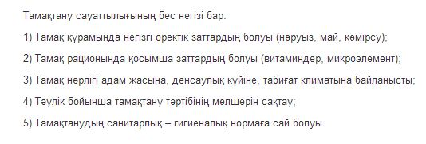
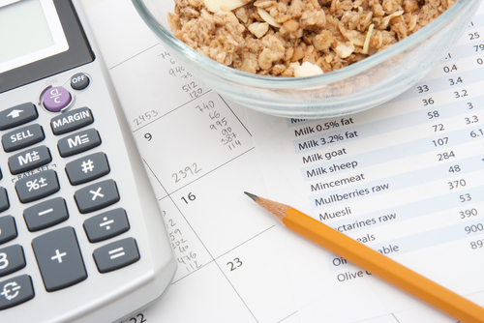

Slide 4
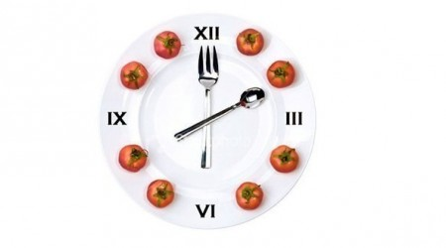
Тамақтану режимі және құрамы төмендегі проценттік қатынас негізінде жүруі қажет:
Таңертеңгілік ас 7.30 – 8.00 25%
Таңертеңгілік ас 11.00 – 11.30 10%
Түскі ас 14.00 – 14.30 35%
Түстен кейінгі ас 16.30 – 17.00 10%
Кешкі ас 19.00 – 20.00 20%

Slide 5
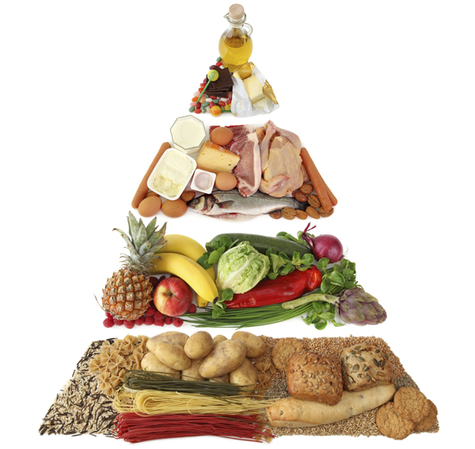
Тамақтану пирамидалары
Өмір сүрудің салауатты мәнерінің, дене белсенділігінің негізі ретінде қолданылатын XXI ғасырдың тамақтану пирамидасы.

Slide 6
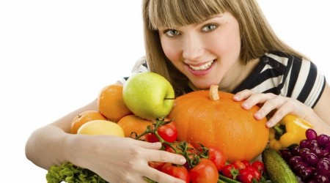
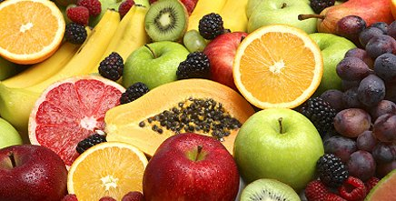
Жеміс — адамға ең жұғымды тамақ. Сондықтан тізімді жемістен бастаймын. Жас жеміс те, кептірілген түрі де басқа азық-түлікке үстеме ретінде пайдаланылады.
Алма (6 сортты), сары өрік (жаңасы, кептірілгені);
Банан, көкжелкек, шие, мүкжидек, қауын;
Інжір (жаңасы, яки кептірілгені);
Цитрус тұқымдас жеміс (3 сортты) тәтті қауын, жүзім (7 сорты);
Лимон (4 сорты), авокадо;
Манго, апельсин (3 сорты);
Шабдалы (жаңасы, яки кептірілгені), папая;
Алмұрт (6 сорты, жаңасы, яки кептірілгені);
Ананас (жаңасы), құрма;
Алхоры (3 сорты жаңасы, яки кептірілгені);
Қара өрік (3 түрлі) жаңасы мен кептірілгені);
Таңқурай, құлпынай (4 сорты), қарбыз;

Slide 7
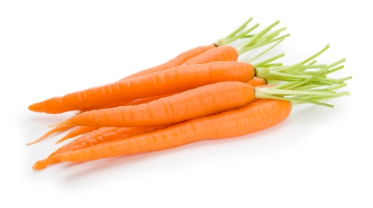
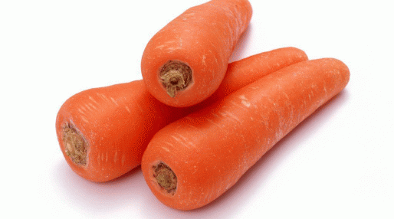
Сәбіз
Бәрімізге мәлім, әдеттегі, көбінесе қолданылып жүрген тамырлы жеміс — сәбіз —бұл сіз ойлағандай қарапайым көкөніс емес. Мысалы алатын болсақ, бұл сирек кездесетін көкөніс шикі түріне қарағанда пісірілген күйінде пайдалырақ болады. Таң қалып отырсыз ба? Бұл таза шындық!
Сәбізді жеу көз үшін пайдалы екендігін білетін шығарсыз, өткені ол түгелімен каротинмен — Апровитаминіне өте бай. Бірақ бұл тек қана бастамасы ғана, сәбіздің тікелей және жанама мағынасында алғанда да пайдалы жақтары өте көп

Slide 8
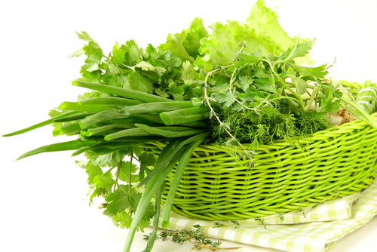
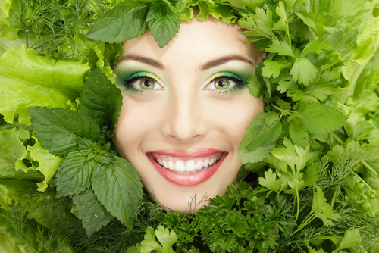
Жасыл тәрелке
Жаздың аяқ басып, қиыр шеті көрінбейтін елімізге кең құшақ жайды және отанымыздың жеткілікті салқын өлкелерінде бақшашылар бабы қиынға соқпайтын, алайда тек пайдалы шөптер: аскөк, ақжелкен, қымыздық, ал ауа-райы тамаша жерлерде – кинза, қояншөп және салаттардың әртүрлі түрлерімен қуантып жатыр.

Slide 9
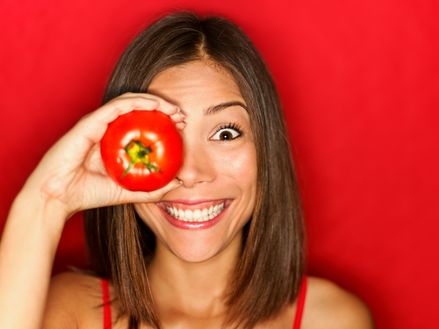
Қызанақ
Қызанақтардың тек қана жүрекке және бүйректерге емдік әсері ғана емес, сонымен қатар теріге байланысты жасарту әрекеті де дәлелденген

Slide 10
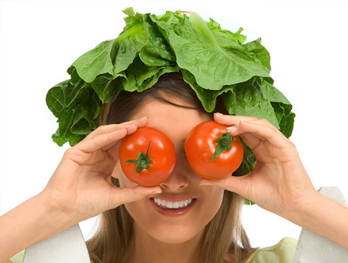

Slide 11
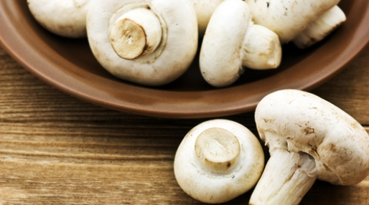
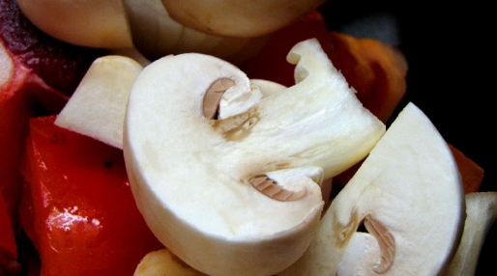
Қозықұйрық
Құрамындағы натрийдің аз мөлшерінің арқасында, тұзсыз емдәмнің керемет құрамдас бөлігі болып табылады. Қозықұйрықтардың құрамында қант пен май болмағандықтан, оларды сусамырмен ауыратындар асқа қолдануына әбден болады. Қозықұйрық құрамындағы мырыш біздің төзімділік жүйемізді жұмылдырады.

Slide 12
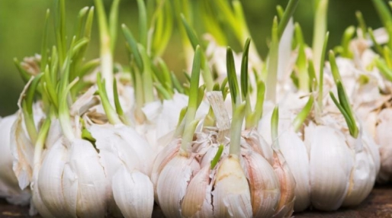
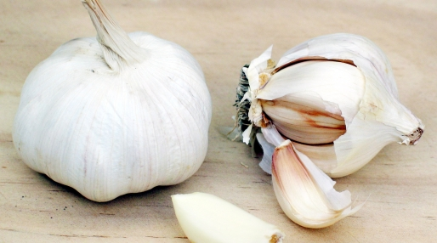
Сарымсақ
Сарымсақ бактерияларға қарсы қосылыстарға, эфирлі майларға, сонымен қатар бос радикалдардың әрекеттерінен қорғайтын тотықтырғыштарға бай. Бактерияларға қарсы ең күшті қасиетке шикі сарымсақ ие, тіпті, өңдеуден кейін де ол қандағы холестерин деңгейін түсіреді, қанның ұюына қарсы әсер береді, қан айналымы жүйесін қорғайды және асқорыту жүйесіне жақсы әсер етеді.

Slide 13
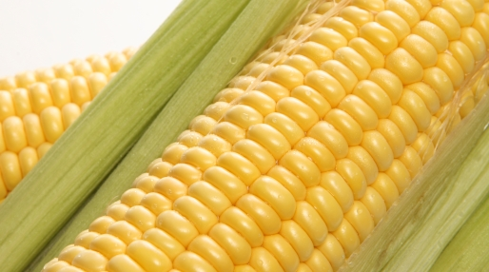
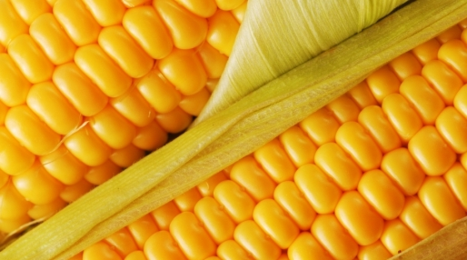
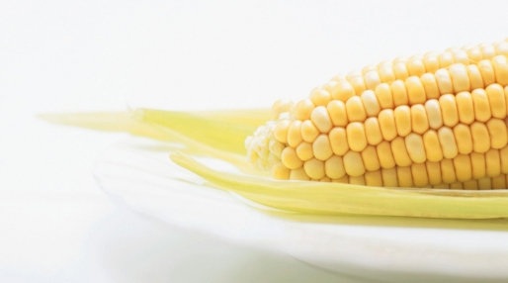
Жүгері
Құрамында көп көмірсулар, жасұнық, ағуыз, В тобы дәрумендерінің көп мөлшері, Е дәрумені, калий, фосфор, магний, темір,

Slide 14
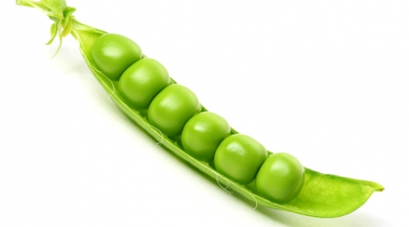
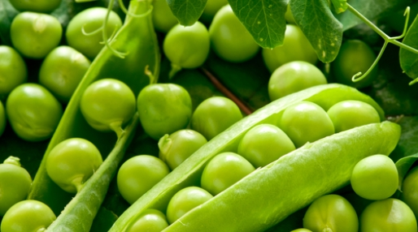
Тәтті бұршақ
Құрамында ағуыз, жасұнық, С дәрумені, В тобының дәрумендері, Е дәрумені, калий, фосфор, магний және кальций бар.
Қан құрамындағы қанттың деңгейін жоғарылатпай, ағзаны қуатпен қамтамасыз етеді.

Slide 15
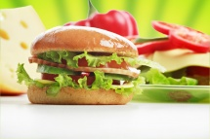
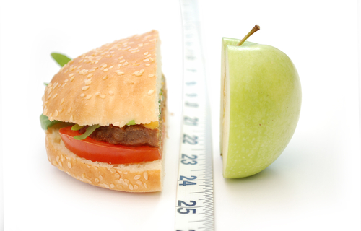
Жоғарғы сынып оқушысынының тамақтану тәртібін нақты көз алдымызға елестетіп көрелік. Күн жеткілікті тығыз және калориялы ыстық таңертеңгілік астан басталады. Бұл дайындауы онша қиын емес сосиска, жұмыртқа, омлет, ботка, сүт қатылған шәй немесе кофе, какао, бутерброд болуы керек.

Slide 16
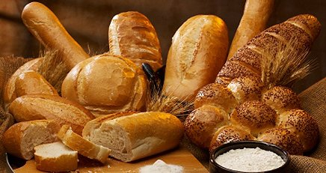
Қарны ашқанға қара нан да май татыр,
шөлдегенге қара су да бал татыр.
Егінші нанын жейді,
еріншек арын жейді.
Дастарқанда наны жоқтың,
тамағының сәні жоқ.
Жұмыс ауыр болса да нан тәттi.

Slide 17
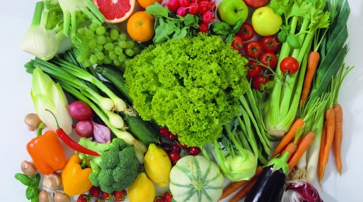
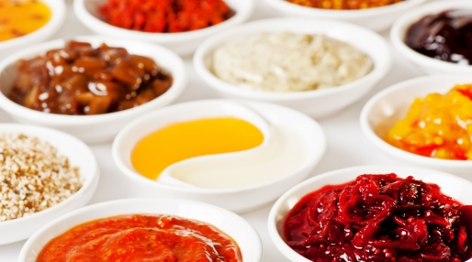
Аштық ас талғатпайды.
Ас – адамның арқауы.
Өзi тойса да көзi тоймайды.
Сыйлап берген су да тәттi.
Тату үйдiң тамағы тәттi.
Жесем тісіме кіреді, жемесем түсіме кіреді.
Таспен ұрғанды аспен ұр.
Ананың ақ сүтімен, ана тіліңіді құрметте!
Аштық ас талғатпайды.

Slide 18
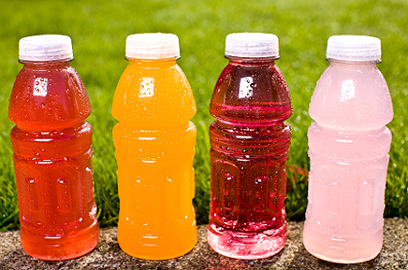
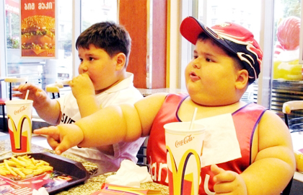

Slide 19
Назарларыңызға Рахмет!!!
Назарларыңызға
рахмет!!!

